Slide 1

Convolutional
Neural Networks
김윤진

Slide 2
Understanding Convolution
컨볼루션이란?
Convolution : (수학적 정의)두 함수 간의 관계에 의해 새로운 함수를 생성하는 수학적 연산
입력을 어떤 특성을 갖는 시스템에 통과시켰을 때 출력을 구하는 과정
처음의 input이 필터에 의해 얼마나 바뀌는 지가 convolution이다.

Slide 3
어떻게 나온 아이디어일까?
CNN의 역사
고양이 실험에서 시작.
고양이에게 어떤 그림을 보여줬더니 그림을 읽어 들이는 뉴런들이 동시에 동작하는게 아니라 어떤 뉴런들이 그림의 어떤 부분에만 반응한다는 것을 알게 됨.
즉, 고양이의 뉴런이 이미지의 입력을 나누어 받는 것
그것을 착안해서 CNN을 만듦.

Slide 4
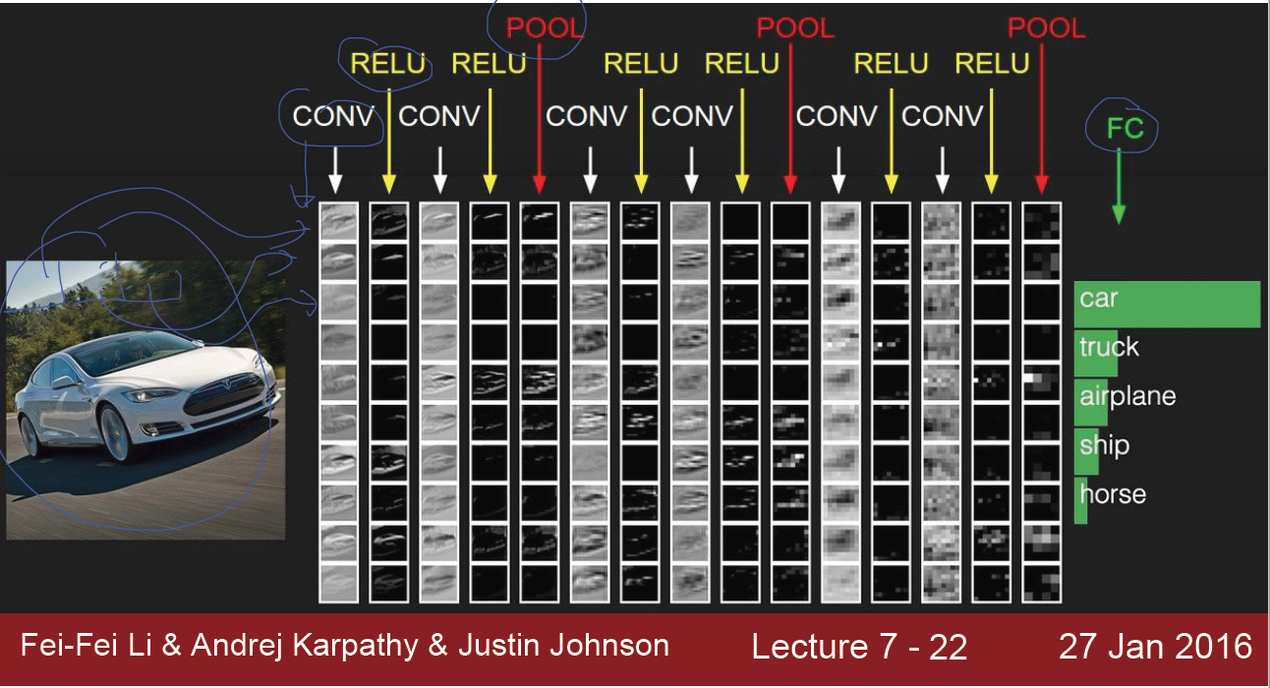
전체적 흐름
CONV->RELU->POOL->FC

Slide 5
크게 보면 3가지 과정
1
입력된 이미지 or 벡터
Convolutional filter 사용
2
뽑아낸 값 서브 샘플링
->데이터를 작게 만든다.
3
마지막으로 나온 값들의 특징을 뽑음.
뽑아진 벡터 classification.

Slide 6
CONV + RELU
1. 입력된 이미지 or 벡터
Convolutional filter 사용

Slide 7
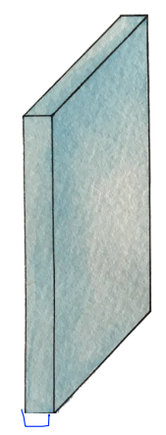
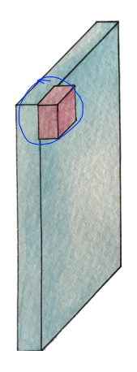
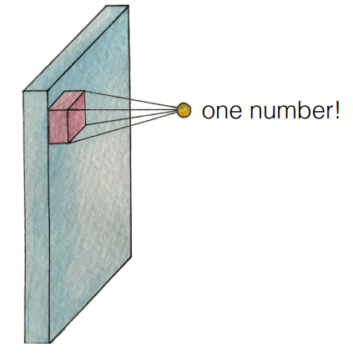
이미지에 필터 갖다 대기

Slide 8
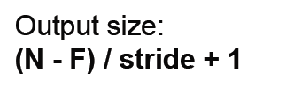
다른 관점에서 보기
F
N

Slide 9
Zero padding 사용하기
이미지의 가장자리 부분을 output에 잃기 때문에
Zero padding을 사용함으로써 이미지 전체를 보호.
0 | 0 | 0 | 0 | 0 | 0
0 |  |  |  |  | 0
0 |  |  |  |  | 0
0 |  |  |  |  | 0
0 |  |  |  |  | 0
0 | 0 | 0 | 0 | 0 | 0

Slide 10
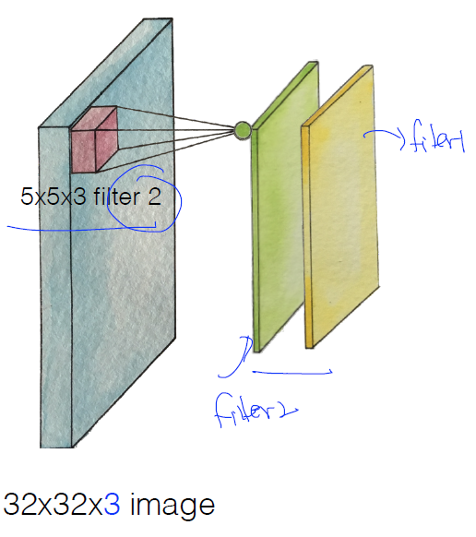
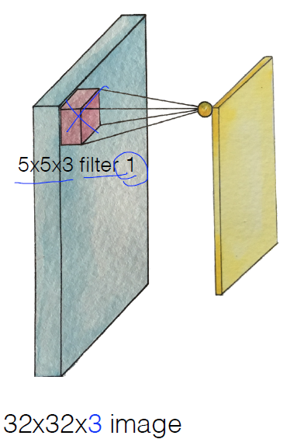
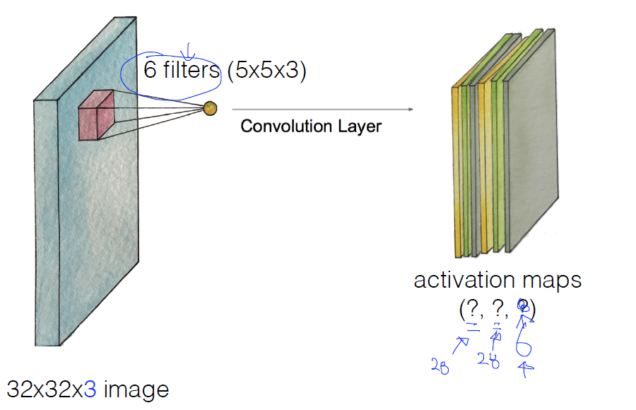
이미지에 필터 처리하기

Slide 11
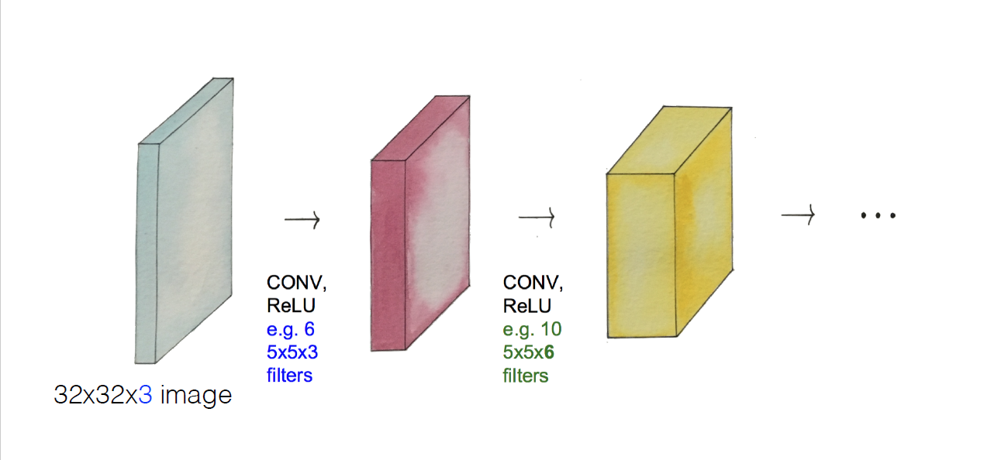
Convolutional layers

Slide 12
POOL
2. 뽑아낸 값 서브 샘플링
->데이터를 작게 만든다.

Slide 13
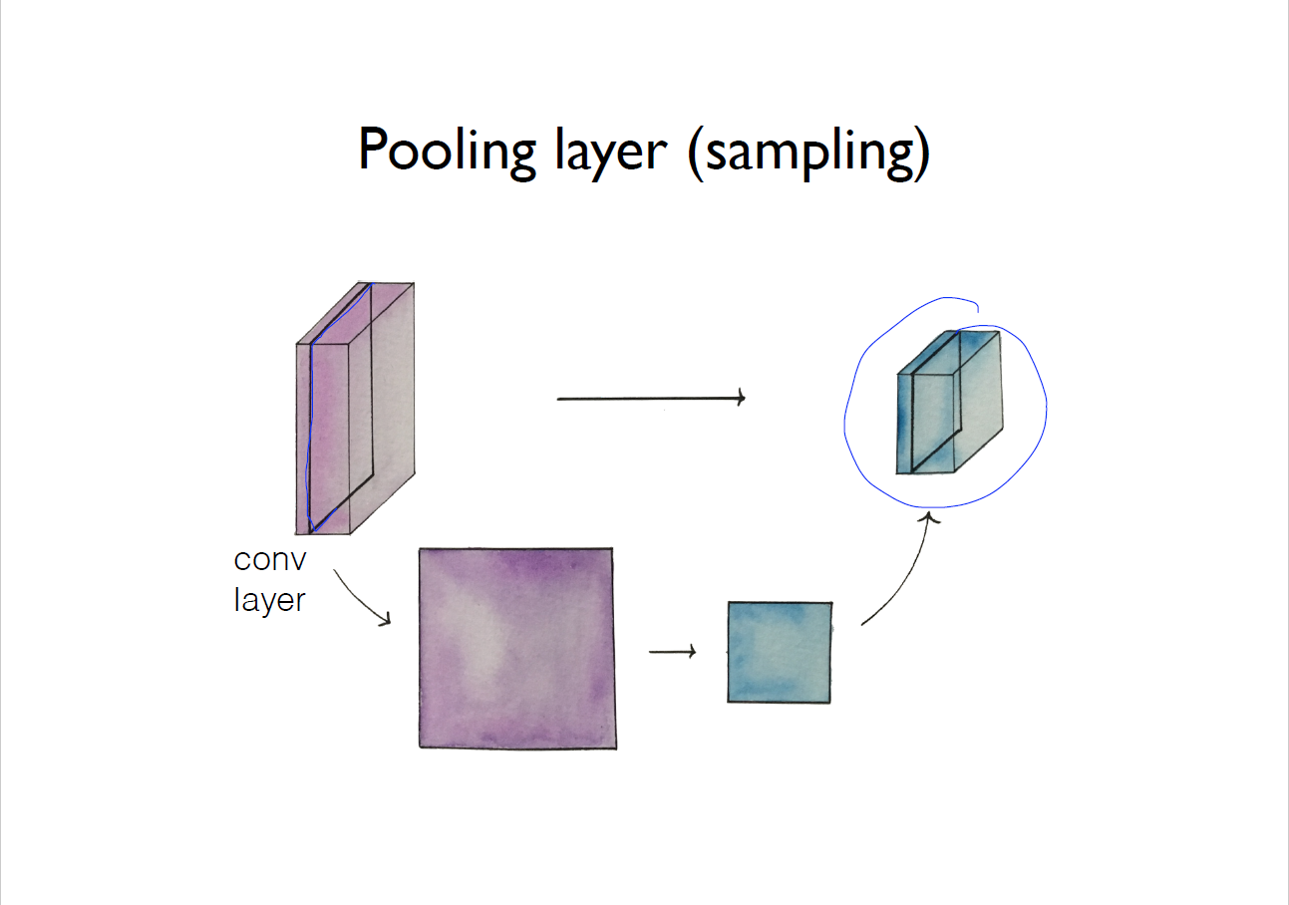
Pooling layer (sampling)
resize

Slide 14
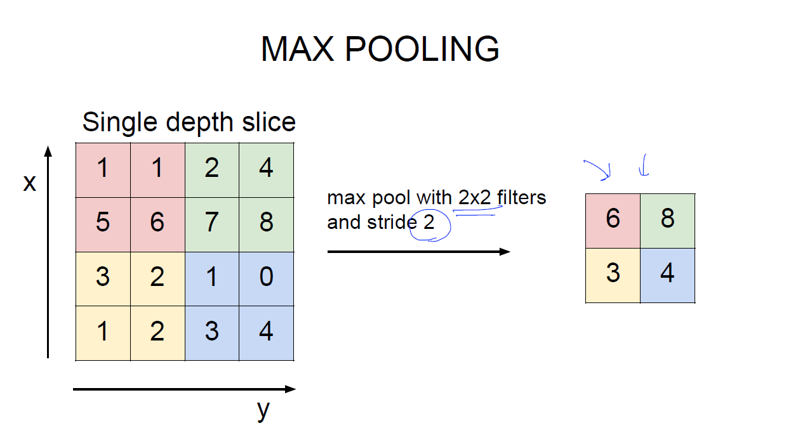
Max Pooling

Slide 15
FC (Fully connected)
3. 마지막으로 나온 값들의 특징을 뽑음.
뽑아진 벡터를 classification.

Slide 16
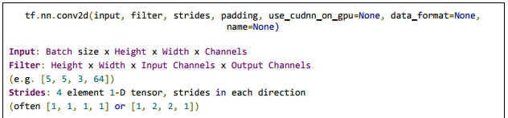
tf.nn.conv2d
이미지와 우리가 만든 필터를 통과만 시키면
값이 자동으로 계산이 되는 굉장히 놀라운 함수!

Slide 17
코드

Slide 18
3종류로 나누어 보는 2d convolution 연산
conv2d : 각 필터는 모든 입력 채널에 동작
depthwise_conv2d: 각 필터는 입력 채널 하나에만 독립적으로 동작
separable_conv2d : 각 필터가 입력 채널 하나에만 독립적으로 동작한 다음, 각 필터의 결과물들에 가중치를 곱해서 더하기

Slide 19
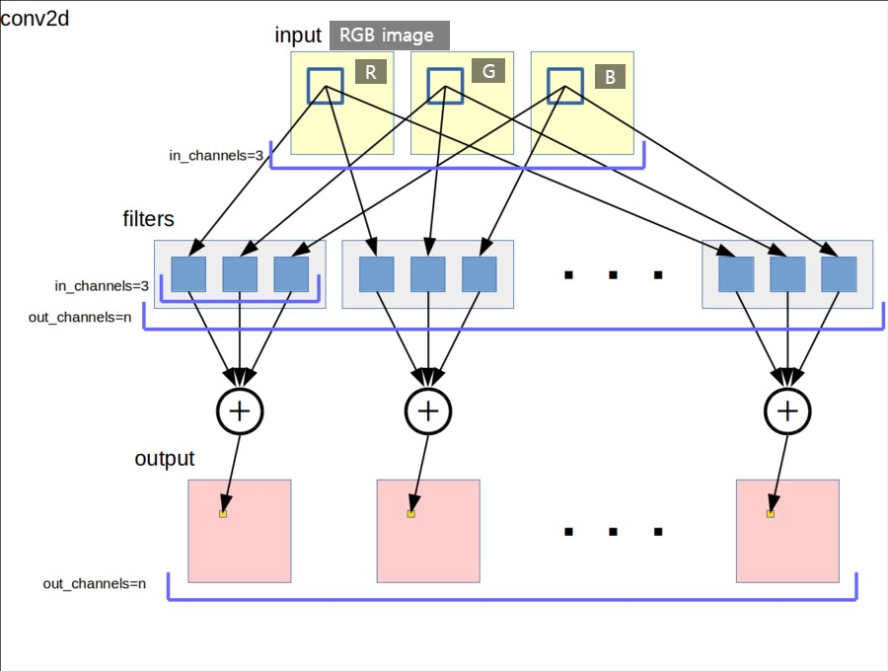
conv2d
conv2d : 각 필터는 모든 입력 채널에 동작
Input= RGB
이미지의 한 점에는 R,G,B 픽셀값 존재.
3개의 값을 갖는 필터가 n 개
filter1 = (w0, w1,w 2)
output = (R * w0 + G * w1 + B * w2)
필터가 n 개이므로 out_channels 도 n 개

Slide 20
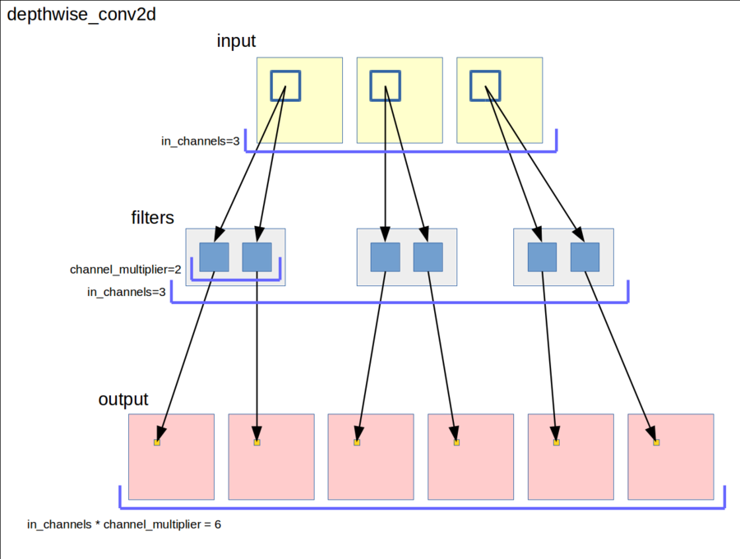
depthwise_conv2d
depthwise_conv2d: 각 필터는 입력 채널 하나에만 독립적으로 동작
RGB에 대해서 3개의 필터
첫 번재 필터는 R에 대응해 연산
두번째 필터는 G에 대응해 연산
3번째 필터는 B에 대응해 연산
입력 채널별로 독립적
channel_multipler = 2 이므로 필터 하나당 2개의 output을 생성
channel_multipler = 1 이라면 필터 하나당 1개의 output을 생성
=> input과 output의 channel 수가 같게 된다.

Slide 21
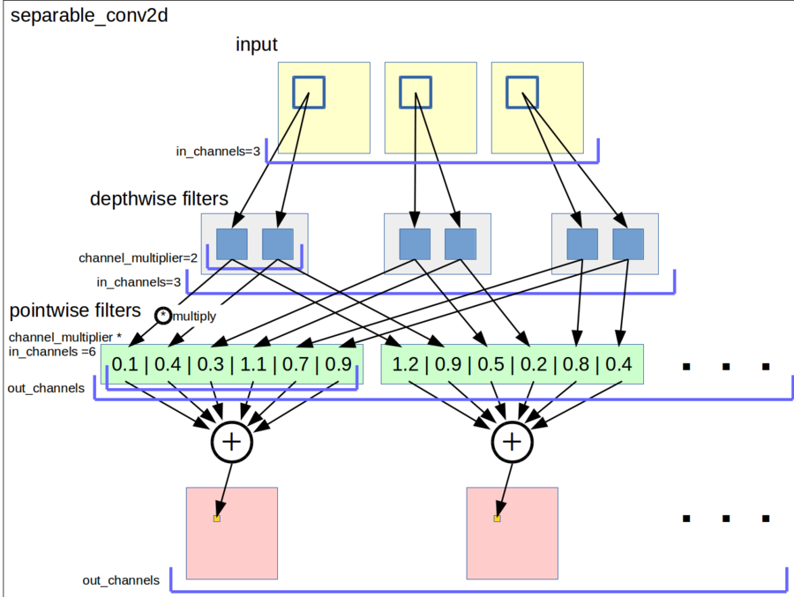
separable_conv2d
separable_conv2d : 각 필터가 입력 채널 하나에만 독립적으로 동작한 다음, 각 필터의 결과물들에 가중치를 곱해서 더하기
input과 filter 간의 연산은 채널별로 함.
Depthwize_conv 결과에 pointwise filter(가중치, 스칼라)를 곱한 후(1x1 convolution) 다른 필터의 연산 결과와 Sum.
Pointwize filter의 개수에 의해 output 채널이 결정
Pointwize filter 가 1개인 경우는 필터 1개로 일반 컨볼루션을 한 것과 같음.

Slide 22
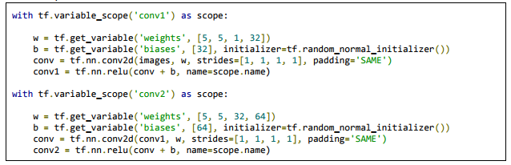
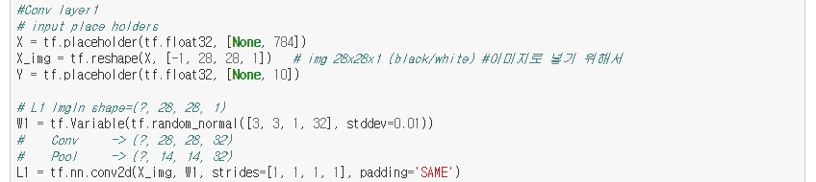
Variable scope

Slide 23
코드

